Slide 1
最短路选讲
kikuss HZAU

Slide 2
01
预备知识
目录
02
基本算法
CONTENTS
03
Johnson全源最短路
04
练习题

Slide 3
01
预备知识
定义
路径
最短路
有向图中的最短路、无向图中的最短路
单源最短路、多源最短路

Slide 4
01
预备知识
性质
1.对于边权为正的图，任意两个结点之间的最短路，不会经过重复的结点。
2.对于边权为正的图，任意两个结点之间的最短路，不会经过重复的边。
3.对于边权为正的图，任意两个结点之间的最短路，任意一条的结点数不会超过n，边数不会超过n-1。

Slide 5
01
预备知识
记号
n 为图上点的数目，m 为图上边的数目；
s 为最短路的源点；
D(u) 为 s 点到 u 点的 实际 最短路长度；
dis(u)为 s 点到 u 点的 估计 最短路长度。任何时候都有dis(u)>=D(u) 。特别地，当最短路算法终止时，应有 dis(u)=D(u)。
ω(u,v)为 (u,v) 这一条边的边权。

Slide 6
02
基本算法
1.Floyed算法
2.Bellman-Ford算法（及其队列优化SPFA算法）
3.Dijkstra算法（及其优化）

Slide 7
基本算法
Floyed算法
特点；
1.可求任意两点间的最短路
2.复杂度较高
3.实现简单，常数较小
4.适用于任何图，无论边权正负，但最短路必须存在（不能有负环）

Slide 8
基本算法
Floyed算法
实现过程：
我们定义dis[u][v]表示从节点 u 到节点 v 的最短路的距离,接下来考虑如何求出dis数组的值
初始值:dis[i][i]=0,若存在边(u,v,w),则dis[u][v]=w,其他均为+∞
更新:对于从i到j的最短路dis[i][j],如果存在这样一个点k:使得当前i到k的最短路与k到j的最短路之和要小于i到j的最短路,很明显我们走k要更优
即:dis[i][j]=min(dis[i][j],dis[i][k]+dis[k][j])

Slide 9
基本算法
Floyed算法
这里要注意一个点,就是k要放在最外层枚举,因为这个算法的原型的状态定义其实是dis[k][i][j]表示i和j之间可以通过编号为1…k的节点的最短路径.
dis[k][i][j]可以由dis[k-1][i][j]转移过来,表示不经过k这个节点,也可以由dis[k-1][i][k]+dis[k-1][k][j]转移过来,表示i在某一步通过k到j
即dis[k][i][j]=min(dis[k-1][i][j],dis[k-1][i][k]+dis[k-1][k][j])
这个算法的本质是动态规划,k是阶段,i,j只是附加状态,因此k应该放在最外层枚举
另外,我们可以看到dis[k]只与dis[k-1]有关,因此最外层可以省略
相当于用滚动数组将其滚掉，空间复杂度降到2维

Slide 10
基本算法
Floyed算法
应用1:求最小环,给定一个正权无向图,求最小权值和的环(洛谷6175)
一个图中的是3个点,这里以3个点来举例,设(a-b-c-a)为最小环,若去掉其中任意一条边(a-b)剩下的(b-c-a)一定是原图中的一条最短路
在floyed算法枚举k的时候,已经得到了前k-1个节点的最短路,这k-1个节点不包括k,且他们的最短路中也不包括k
只需要从前k-1个节点中选出两个点i,j就可以知道i-j的最短路长度,连接i-j-k-i就得到了一个经过i,j,k的最小环,对于每一次枚举,我们更新最小的ans即可

Slide 11
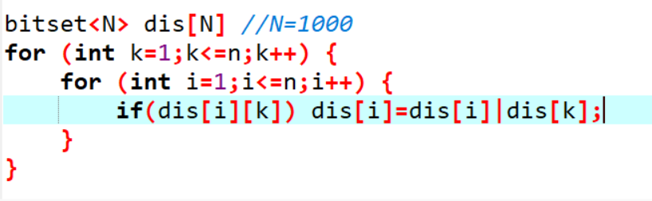
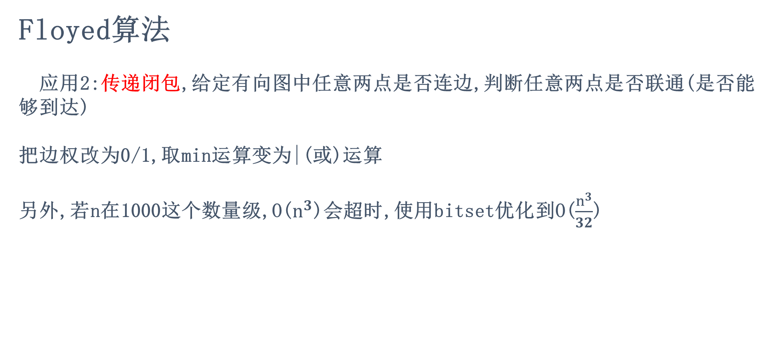
基本算法
Floyed算法
应用2:传递闭包,给定有向图中任意两点是否连边,判断任意两点是否联通(是否能够到达)
把边权改为0/1,取min运算变为|(或)运算
另外,若n在1000这个数量级,O($n^{3}$)会超时,使用bitset优化到O($\frac{n^{3}}{32}$)

Slide 12
基本算法
Bellman-Ford算法
Bellman-Ford是一种单源最短路算法,一次Bellman-Ford算法可以求出一个点到其他所有点的最短路,它是一种基于松弛操作的算法,可以求出带有负边权的最短路,并可以对最短路不存在的情况进行判断
松弛操作:dis(v)=min(dis(v),dis(u)+w(u,b))
算法每次尝试对图上所有的边都进行松弛操作,每次操作的时间复杂度是O(m),当没有边可以松弛时,算法停止
在最短路存在的情况下,每次松弛操作会使边数至少+1,而最短路的边数最多为n-1条,也就是说最多循环(n-1)次,故整个算法的时间复杂度为O(nm)

Slide 13
基本算法
Bellman-Ford算法
那么如何判断负环呢?
首先我们建立一个0源点(因为如果单单从题目给出的起点S开始,若最后没有找到一个负环,只能说明从S点出发不能到达一个负环,而不是该图不存在负环),并使这个源点向原图中的每个点建立一条边权为0的边,以该源点为起点执行Bellman-Ford算法,之前说过了,松弛操作做多执行n-1轮,因此如果第n轮还存在能够松弛的点,则该图存在负环

Slide 14
基本算法
SPFA算法
SPFA就是Bellman-Ford的队列优化版
很明显，只有上一次被松弛的节点所在的这条路径才有可能影响最终答案，即只有上一次被松弛的节点连接的下一条边才有可能被继续松弛，那么我们就可以用队列来保存哪些节点可能会被松弛，就能够只访问需要的边了
同样的，SPFA也能用来判断负环：只需要记录最短路经过了多少条边，当经过了至少n条边时，说明从起点出发能够到达一个负环
Tips：一般情况下SPFA跑的挺快，但是在比赛中经常会出现专门的构造数据来卡SPFA，使其复杂度打到O（nm），因此在没有负边权时最好使用Dijkstra算法
P3371单源最短路（弱化版）
P4779单源最短路（标准版）

Slide 15
基本算法
除了队列优化（SPFA）之外，Bellman-Ford 还有其他形式的优化，这些优化在部分图上效果明显，但在某些特殊图上，最坏复杂度可能达到指数级。
堆优化：将队列换成堆，与 Dijkstra 的区别是允许一个点多次入队。在有负权边的图可能被卡成指数级复杂度。
栈优化：将队列换成栈（即将原来的 BFS 过程变成 DFS），在寻找负环时可能具有更高效率，但最坏时间复杂度仍然为指数级。
LLL 优化：将普通队列换成双端队列，每次将入队结点距离和队内距离平均值比较，如果更大则插入至队尾，否则插入队首。
SLF 优化：将普通队列换成双端队列，每次将入队结点距离和队首比较，如果更大则插入至队尾，否则插入队首。
D´Esopo-Pape 算法：将普通队列换成双端队列，如果一个节点之前没有入队，则将其插入队尾，否则插入队首。

Slide 16
基本算法
Dijkstra算法
Dijkstra是一种基于贪心的算法，它将所有点分成两个集合S，T，S用来保存已经找到最短路的点，T保存未确定最短路的点，一开始只有起点s在S集合中，其他点都在T中,初始值dis[s]=0,dis[u]=+∞(u∈T),算法每次从T中选出一个dis[]最小的值并加入S中,对那些刚加入S的节点进行松弛操作,重复这个过程直到所有点都在S中,算法结束

Slide 17
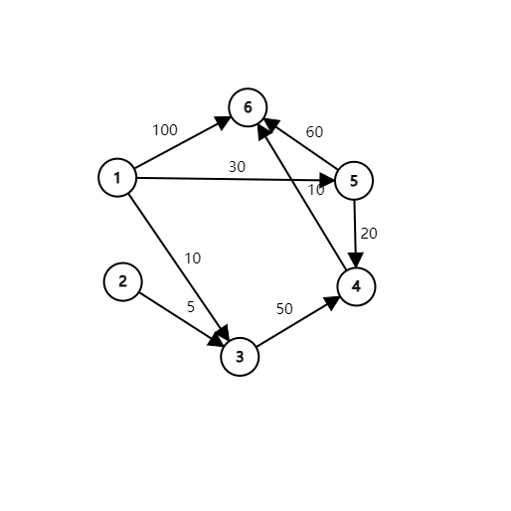
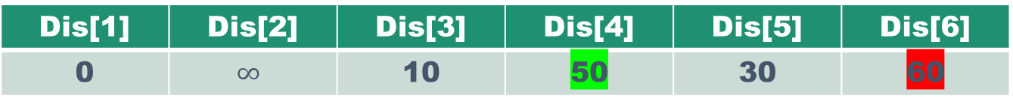
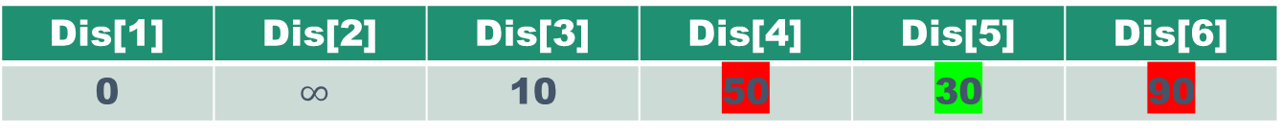
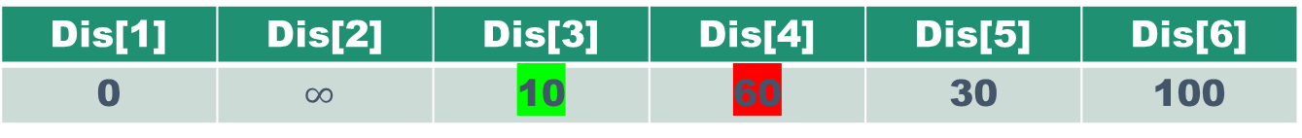
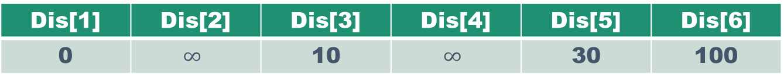
Dijkstra算法
基本算法
Dis[1] | Dis[2] | Dis[3] | Dis[4] | Dis[5] | Dis[6]
0 | $$∞$$ | 10 | $$∞$$ | 30 | 100
Dis[1] | Dis[2] | Dis[3] | Dis[4] | Dis[5] | Dis[6]
0 | $$∞$$ | 10 | 60 | 30 | 100
Dis[1] | Dis[2] | Dis[3] | Dis[4] | Dis[5] | Dis[6]
0 | $$∞$$ | 10 | 50 | 30 | 90
Dis[1] | Dis[2] | Dis[3] | Dis[4] | Dis[5] | Dis[6]
0 | $$∞$$ | 10 | 50 | 30 | 60

Slide 18
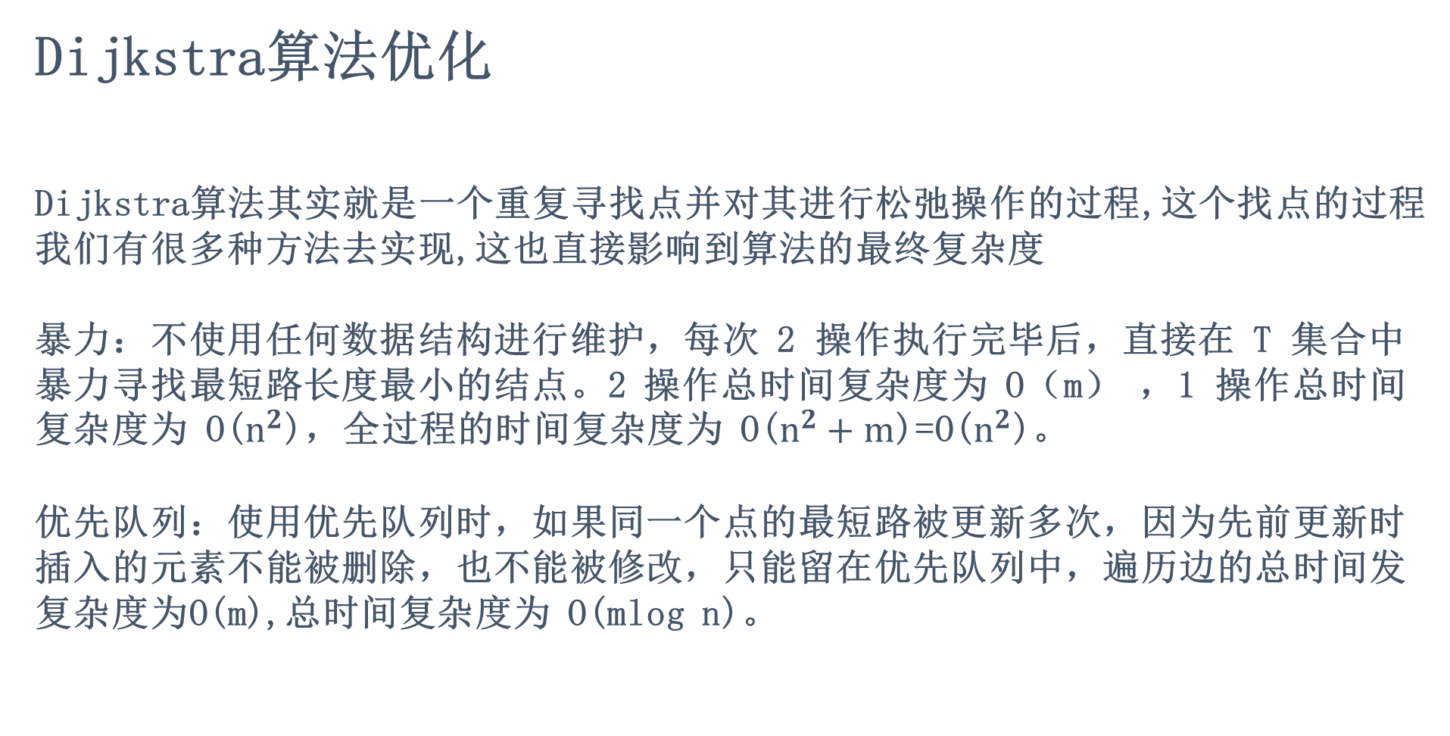
基本算法
Dijkstra算法优化
Dijkstra算法其实就是一个重复寻找点并对其进行松弛操作的过程,这个找点的过程我们有很多种方法去实现,这也直接影响到算法的最终复杂度
暴力：不使用任何数据结构进行维护，每次 2 操作执行完毕后，直接在 T 集合中暴力寻找最短路长度最小的结点。2 操作总时间复杂度为 O（m） ，1 操作总时间复杂度为 O($n^{2}$)，全过程的时间复杂度为 O($n^{2}+m$)=O($n^{2}$)。
优先队列：使用优先队列时，如果同一个点的最短路被更新多次，因为先前更新时插入的元素不能被删除，也不能被修改，只能留在优先队列中，遍历边的总时间发复杂度为O(m),总时间复杂度为 O(mlog n)。

Slide 19
基本算法
Dijkstra算法优化
二叉堆：每成功松弛一条边(u,v)，就将v插入二叉堆中（如果v已经在二叉堆中，直接修改相应元素的权值即可）,1操作直接取堆顶结点即可。共计O(m)次二叉堆上的插入（修改）操作，O(n)次删除堆顶操作，而插入（修改）和删除的时间复杂度均为O(logn) ，时间复杂度为 O((m+n)logn)。
Fibonacci 堆:Fibonacci 堆插入的时间复杂度为O(1) ，故总时间复杂度为O(nlogn+m) ，时间复杂度最优。但因为 Fibonacci 堆较二叉堆不易实现，效率优势也不够大，算法竞赛中较少使用。
线段树：和二叉堆原理类似，不过将每次成功松弛后插入二叉堆的操作改为在线段树上执行单点修改，而 1 操作则是线段树上的全局查询最小值。时间复杂度为 O(mlogn)。

Slide 20
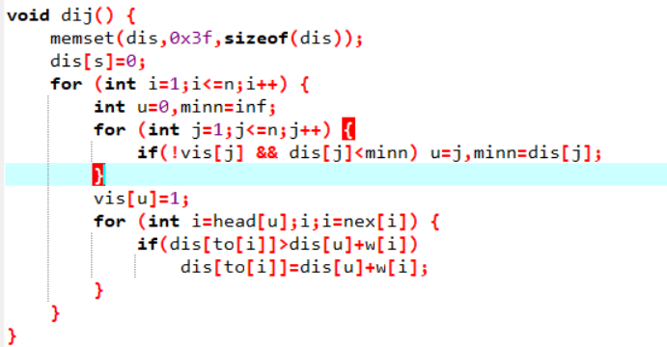
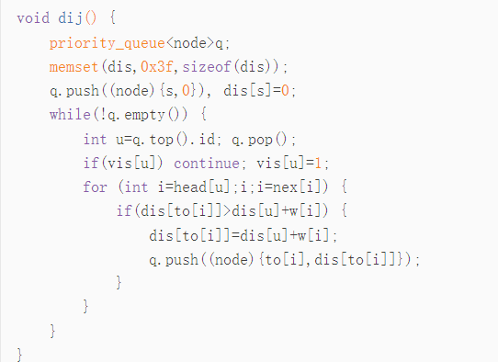
基本算法
Dijkstra算法优化

Slide 21
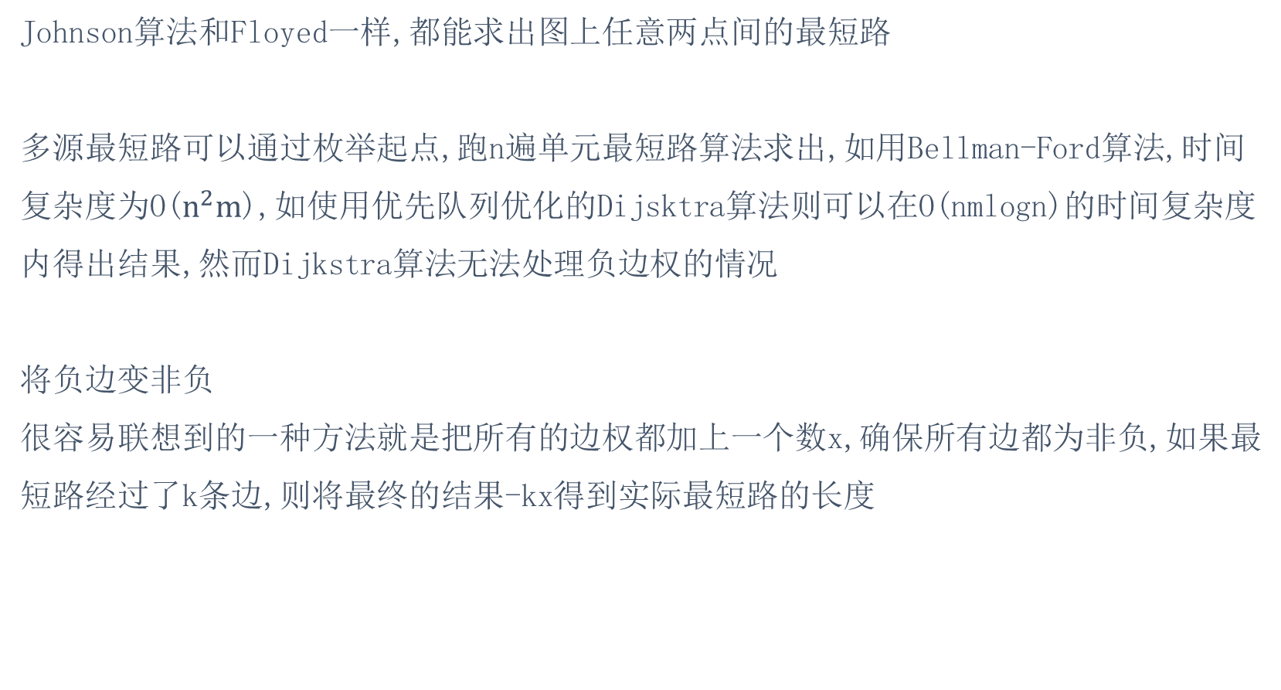
Johnson全源最短路(P5905)
Johnson算法和Floyed一样,都能求出图上任意两点间的最短路
多源最短路可以通过枚举起点,跑n遍单元最短路算法求出,如用Bellman-Ford算法,时间复杂度为O($n^{2}m$),如使用优先队列优化的Dijsktra算法则可以在O(nmlogn)的时间复杂度内得出结果,然而Dijkstra算法无法处理负边权的情况
将负边变非负
很容易联想到的一种方法就是把所有的边权都加上一个数x,确保所有边都为非负,如果最短路经过了k条边,则将最终的结果-kx得到实际最短路的长度

Slide 22
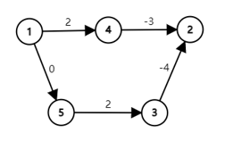
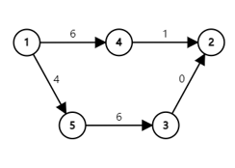
Johnson全源最短路(P5905)
1→2的最短路为1→5→3→2
现在我们把所有数+4保证边权非负
1→2的最短路变为了1→4→2
可以看到这种方法是不对的

Slide 23
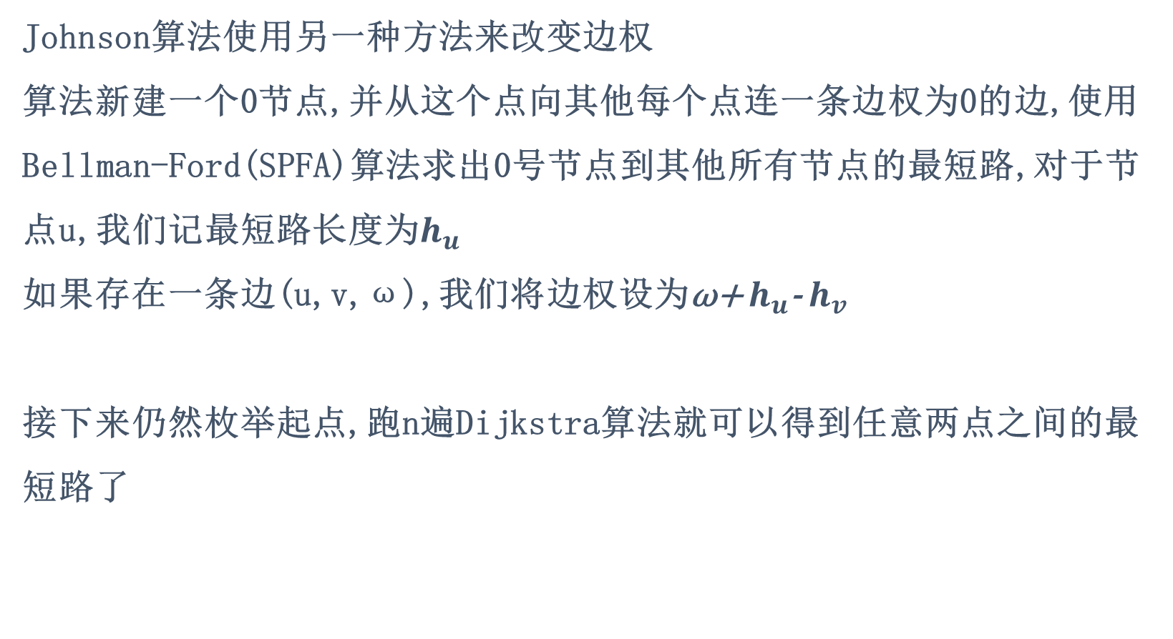
Johnson全源最短路(P5905)
Johnson算法使用另一种方法来改变边权
算法新建一个0节点,并从这个点向其他每个点连一条边权为0的边,使用Bellman-Ford(SPFA)算法求出0号节点到其他所有节点的最短路,对于节点u,我们记最短路长度为$h_{u}$
如果存在一条边(u,v,ω),我们将边权设为ω+ $h_{u}$- $h_{v}$
接下来仍然枚举起点,跑n遍Dijkstra算法就可以得到任意两点之间的最短路了

Slide 24
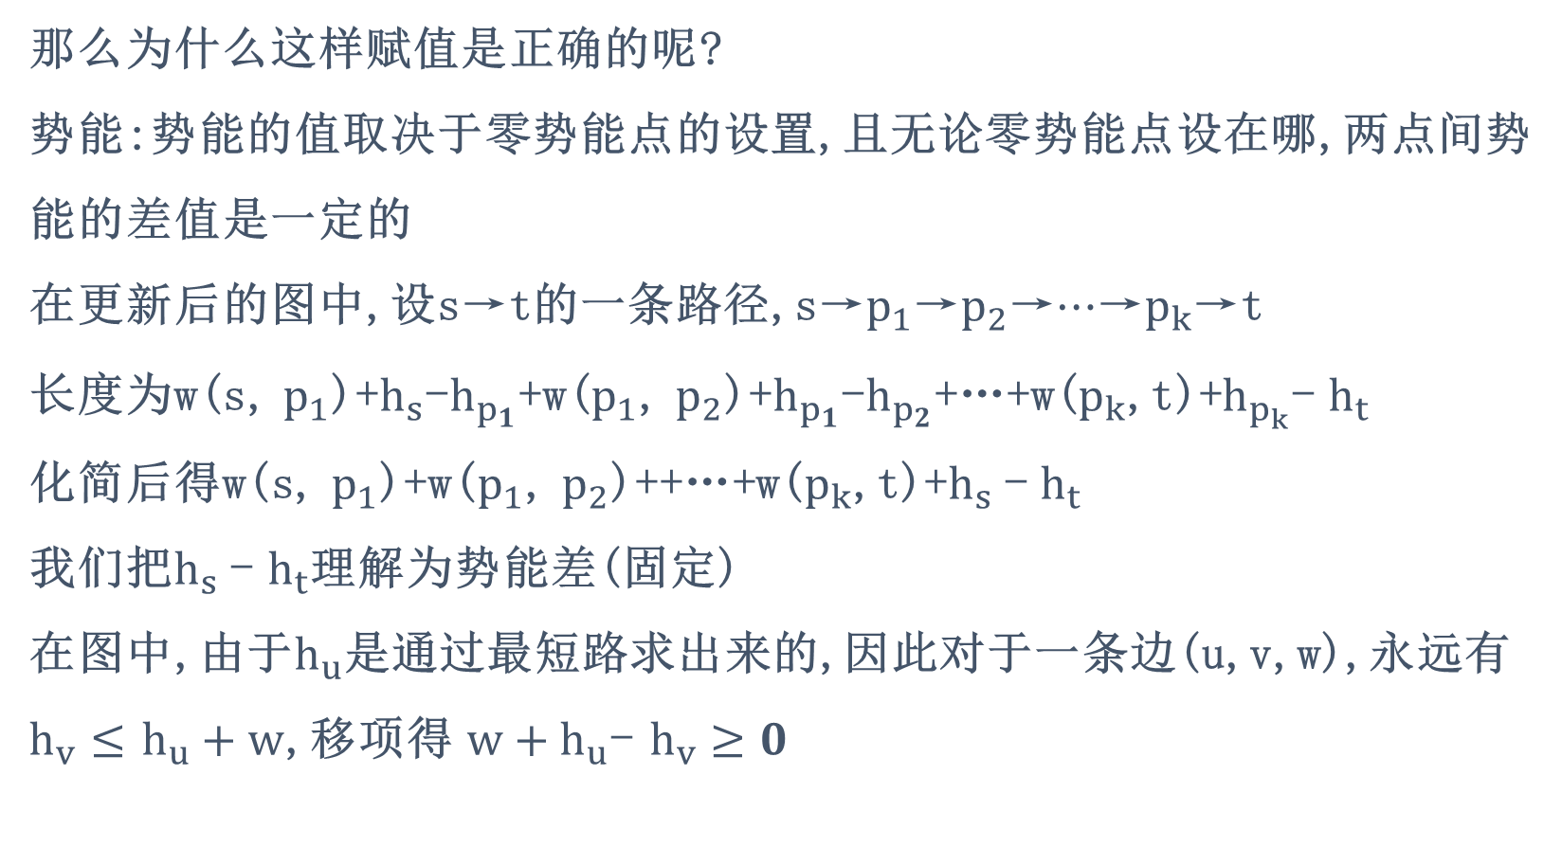
Johnson全源最短路(P5905)
那么为什么这样赋值是正确的呢?
势能:势能的值取决于零势能点的设置,且无论零势能点设在哪,两点间势能的差值是一定的
在更新后的图中,设s→t的一条路径,s→$p_{1}\text{→}p_{2}$→$…$→$p_{k}$→t
长度为w(s, $p_{1}$)+$h_{s}$-$h_{p_{1}}$+w($p_{1}$, $p_{2}$)+$h_{p_{1}}$-$h_{p_{2}}$+…+w($p_{k}$,t)+$h_{p_{k}}$- $h_{t}$
化简后得w(s, $p_{1}$)+w($p_{1}$, $p_{2}$)++…+w($p_{k}$,t)+$h_{s}$- $h_{t}$
我们把$h_{s}$- $h_{t}$理解为势能差(固定)
在图中,由于$h_{u}$是通过最短路求出来的,因此对于一条边(u,v,w),永远有
$h_{v}≤$ $h_{u}+w$,移项得 $w+h_{u}$- $h_{v}≥0$

Slide 25
最短路计数
最后再说一下最短路计数问题，大致分为两种:
求 a−>b 的最短路径经过C点的路径条数
1，分别从A和C两点求单源最短路径数；
2，若A到B的最短路径=A到C的最短路径+C到B的最短路径，则
ans=cnt[A][C ]∗cnt[C][B]
求源点到任意点的最短路条数
1，cnt[u]表示起点到节点u的最短路条数
2，当dis[v]>dis[u]+w(u,v),说明最短路更新，原先的最短路径数全部作废，cnt[v]=cnt[u]
3，dis[v]==dis[u]+w(u,v)说明贡献了新的一种方案，累加即可cnt[v]+=cnt[u]
4，初始化：源点到自己有一条最短路,cnt[s]=1,其余不存在，为 0

Slide 26
练习题单
P1144最短路计数
P1613跑路
P1608路径统计
P4568飞行路线
P1656炸铁路
P1462通往奥格瑞玛的道路
P1522牛的旅行
P1629邮递员送信
P2939Revamping Trails G(分层图+最短路)
P1119灾后重建(!)
P4667Switch the Lamp On

Slide 27
感谢观看
THANK YOU FOR WATCHING

